Slide 1
0
から学べる
C++講座
Notes:
C++講座がきもい位置にあるby加藤

Slide 2
1
なぜプログラミングを学ぶ？
本講座の対象
・コードを書くプログラミングに挑戦したい人
・ゼロからプログラミングを学びたい人
・プログラミングと自分の相性を知りたい人
本講座を受けた理由はそれぞれあると思います。
次項ではプログラミングを学ぶ一般的な理由を示します。

Slide 3
1
なぜプログラミングを学ぶ？
プログラミングを学ぶといいこと4選
1
論理的思考力を養える
プログラミングは多くの場合、何も考えず作るとバグる。養える(勝手に養われる)
2
検索能力が強くなる
エラーと苦闘することが多く、その中でうまく検索する能力は必須。

Slide 4
1
なぜプログラミングを学ぶ？
プログラミングを学ぶといいこと4選
3
将来の選択肢が増える
IT業界の基礎はプログラミング。エンジニアやプログラマー、プログラム周りのデザイナーなんかになれる。
4
創作の選択肢が増える
きっとプログラミングの楽しみはここ。ゲーム制作やサイト制作、などなど。挑戦できることが増える。

Slide 5
1.5
プログラミングを学ぶ上で
◎大事なこと (常にこの限りではない)
構文は忘れて当然。都度、調べればよい >どれだけ上手い人も、全部を覚えているわけではない と思う
わからないものは、調べたり、誰かに聞く
>数学と違って、考えてもわからないことは多い

Slide 6

2
C++とは
プログラミング言語について
日本語
English
Español(スペイン語)
人相手に使うのが自然言語
>>将来の選択肢が増える
>現在の創作の選択肢が増える

Slide 7

2
C++とは
プログラミング言語について
C++ Java
Python JavaScript
機械相手に使うのが
プログラミング言語(人工言語)

Slide 8

2
C++とは
C++について
・プログラミング言語の一つ
・難易度は難しい(★★★★★)
→よく聞くPythonは比較すると(★☆☆☆☆)
※あくまで難易度はイメージ
・なんにでも使える(AIやサイト・ゲーム開発、特に競プロ)
C++はC言語の拡張版 →かなり古い言語

Slide 9
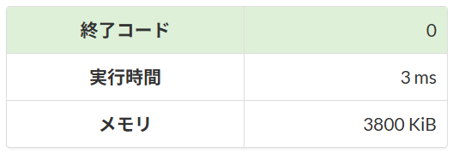
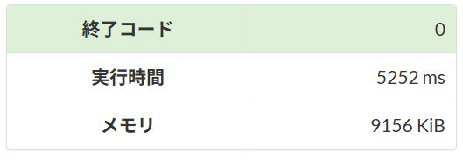
2
C++とは
C++のメリット（特に競プロ）
・圧倒的速さ
九九を100万回繰り返して、答えを足し続けた場合…(一例)
なぜ早さが求められる？ → 制限時間が1～2秒だから
C++
0.003秒！
Python
約5秒…

Slide 10
2
C++とは
C++のデメリット
・記述量が多い
Pythonでは1行で済むものも、最低でも4～5行は必要
・初期では日本語未対応
日本語を入・出力できない。Pythonなどはできるものも
設定すればできるが、ほとんど使われない

Slide 11
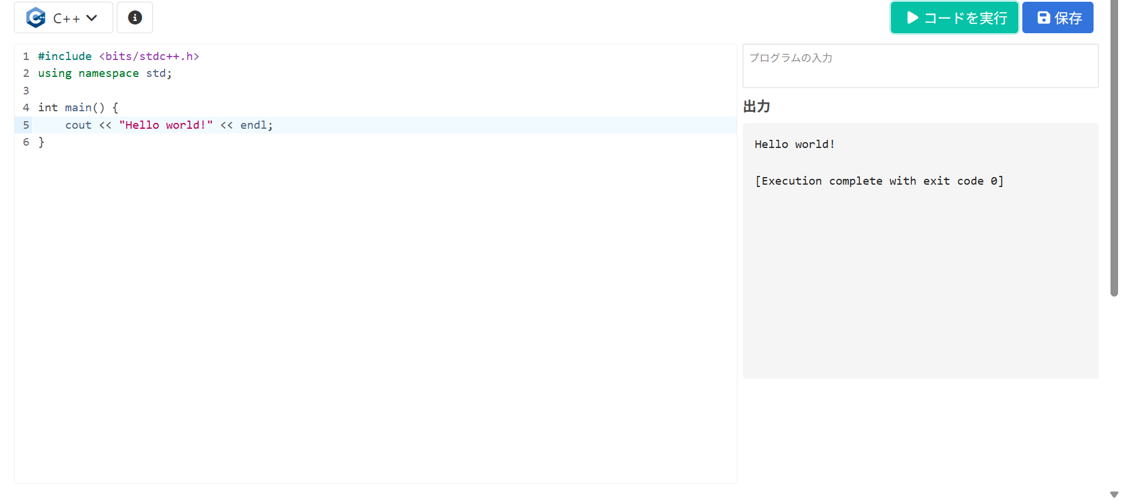
2
C++とは
実践の準備｜今回使用するエディター
myCompiler.io
https://www.mycompiler.io/ja/new/cpp
コード実行
コードを書くとこ
入力
出力

Slide 12

3
C++の入力と出力
機械
データ
データ
Notes:
コードにデータを左から渡すと、右にデータ、結果を出してくれる。

Slide 13
3
C++の入力と出力
機械
データ
データ
入力 input
出力 output
Notes:
コードにデータを左から渡すと、右にデータ、結果を出してくれる。

Slide 14
3
C++の入力と出力
蔵書検索
システム
本の名前
本の貸し出し状況
入力 input
出力 output
Notes:
コードにデータを左から渡すと、右にデータ、結果を出してくれる。

Slide 15
3
C++の入力と出力
入力と出力方法：
出力
入力
cout
cin
Notes:
そして、C++の入力と出力を行う方法はcout と cin です。この形で見せられても何がなんだかなので、実際に打ってみましょう。 Cout とcinは逆 文字小さいby加藤

Slide 16
3
C++の入力と出力
coutの例文を打ってみよう
コード例
#include<bits/stdc++.h>
using namespace std;
int main(){
cout << "Hello World!" << endl;
//「Hello World!」と出力
}
Notes:
まず、coutです。緑以外の部分を打ってみてください。コードを実行して、出力を確認してみましょう。

Slide 17
3
C++の入力と出力
インデントについて
コード例
インデント
int main(){
cout << "Hello World!" << endl;
//「Hello World!」と出力
}
この場合、
半角スペース4つのこと。
見やすさを上げる。
Tabキーを押すと速い。
思わぬバグを生まないためにも、
コードは見やすさが命！！
Notes:
まず、coutです。緑以外の部分を打ってみてください。コードを実行して、出力を確認してみましょう。

Slide 18
3
C++の入力と出力
補足：コメントアウト
コメントアウトされた文章は、コードとして認識されないため
実行されず、メモ的な役割を果たす
C++では//以降の一行、/* */の中がコメントアウトされ、
Ctrl + / で選択している範囲を一括でコメントアウトできる
コード例
cout << "Hello World!" << endl;
// cout << “Hello World!” << endl;
←コメントアウト
Notes:
Input()のイメージとして、入力されたものに置き換わります。Input()がHello,World!に置き換わってprintされるイメージ。

Slide 19
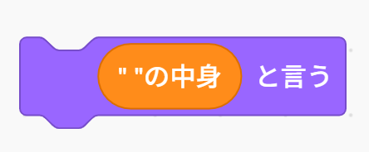
3
C++の入力と出力
coutは
“ ”の中・変数の値を出力
変数
Notes:
ということで、coutは<<の後の内容を出力する関数です。

Slide 20
3
C++の変数と型について
変数とは？
A.プログラム内部で
情報を記録するもの
Notes:
では、次に変数とはなんでしょうか？数学的な変数ではなく、ここではプログラム内部で情報を記録するものです。

Slide 21
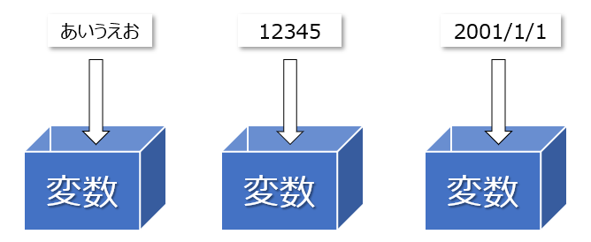
3
C++の変数と型について
情報を入れておく箱というイメージ
プログラミングの変数とは？１分でわかりやすく | ビズドットオンライン
Notes:
一般的なイメージに、情報を入れておく箱というものがあります。

Slide 22
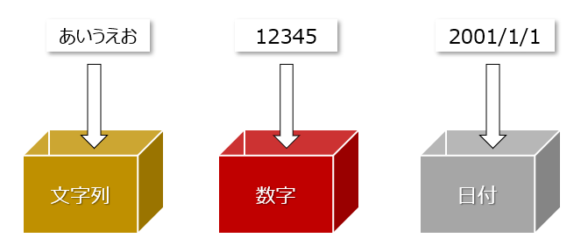
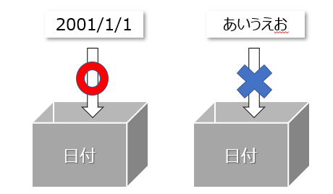
3
C++の変数と型について
変数には「型」があり、
「型」にあう種類の情報しか格納できない。
プログラミングの変数とは？１分でわかりやすく | ビズドットオンライン
Notes:
変数には型があって、型にある種類の情報しか格納できない

Slide 23
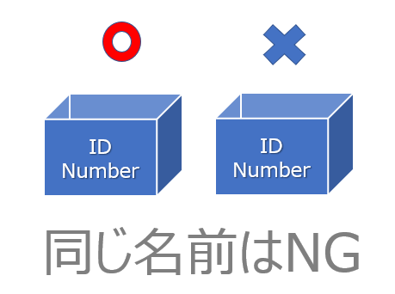
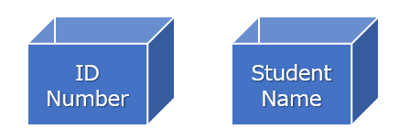
3
C++の変数と型について
箱に名前をつけて、
他の変数と区別する。
プログラミングの変数とは？１分でわかりやすく | ビズドットオンライン
Notes:
この際の説明：違う型でも同じ名前はNG、ただし、大文字小文字は区別される ex.)int Aとbool aは許される

Slide 24
3
C++の変数と型について
まとめ
１．変数は情報を入れる箱
2.入るデータの種類「型」がある
3.名前をつけてあげる

Slide 25

3
C++の変数と型について
数値の変数例
注意
コード例
変数”number”と1が
等しいという意味ではない
int main(){
int number;
number = 1;
double decimal = 1.11;
cout << number << endl;
}

Slide 26
3
C++の変数と型について
変数の宣言・代入・参照
コード例
int main(){
int number; // 宣言
number = 1;
double decimal = 1.11;
cout << number << endl;
}
number
変数(箱)を用意 → 宣言
Notes:
numberという名前の整数型の変数を用意する

Slide 27
3
C++の変数と型について
変数の宣言・代入・参照
コード例
1
int main(){
int number;
number = 1; // 代入
double decimal = 1.11;
cout << number << endl;
}
number
変数(箱)に値を入れる → 代入
Notes:
numberという名前の整数型の変数を用意する

Slide 28
3
C++の変数と型について
変数の宣言・代入・参照
コード例
1.11
int main(){
int number;
number = 1;
double decimal = 1.11; // 同時
cout << number << endl;
}
decimal
値入りの変数(箱)を用意 → 宣言・代入
Notes:
numberという名前の整数型の変数を用意する

Slide 29

3
C++の変数と型について
変数の宣言・代入・参照
コード例
1
int main(){
int number;
number = 1;
double decimal = 1.11;
cout << number << endl; // 参照
}
number
変数(箱)の中身を確認 → 参照
Notes:
numberという名前の整数型の変数を用意する

Slide 30
3
C++の変数と型について
文字型の変数例
注意
コード例
” ”と’ ’に注意 1字のみなら’ ’、複数字なら” ”
int main(){
string words; // 宣言
words = ”abc”; // 代入
char w = ’a’; // 同時
}

Slide 31
3
C++の変数と型について
bool型の変数例
boolとは
true(真・正しい)かfalse（偽・正しくない）の2つの意味しか持てない変数
コード例
int main(){
bool a; // 宣言
a = true; // 代入
a = false;
}

Slide 32
3
C++の入力と出力
cinの例文を打ってみよう
コード例
int main(){
int num;
cin >> num;
}
Notes:
まず、coutです。緑以外の部分を打ってみてください。コードを実行して、出力を確認してみましょう。

Slide 33
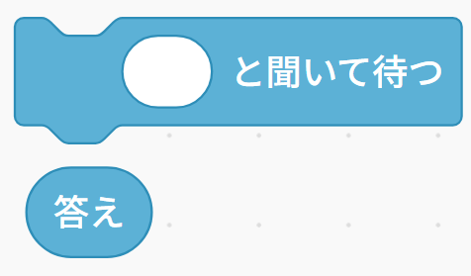
3
C++の入力と出力
cinは 入力欄にあるものを入力
ほぼこれ：
Notes:
ということで、coutは<<の後の内容を出力する関数です。

Slide 34
3
C++の入力と出力
123
cinはもとからある変数に
入力を代入するイメージ
num
入力
コード例
num
123
int main(){
int num;
cin >> num;
cout << num << endl;
}
変数(箱)を用意 → 宣言
変数(箱)に値を入れる → cinで代入
出力
123
Notes:
Input()のイメージとして、入力されたものに置き換わります。Input()がHello,World!に置き換わってprintされるイメージ。

Slide 35
4
C++の四則演算について
int(整数)・double(小数)型の場合
コード例
int main(){
int num = 1;
cout << num + 1 << endl;
}
出力
>> 2
Notes:
出力のところで+,-,*,/ができる。

Slide 36
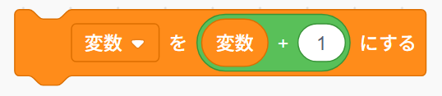
4
C++の四則演算について
int(整数)・double(小数)型の場合
コード例
int main(){
int num = 1;
// num + 1; とはできない
num = num + 1;
num += 1;
num++;
// 下3つはすべて同じ意味
}
Notes:
num += 1;とnum++;は同義
四則演算はその結果を何らかの変数（計算する変数でもよい）に代入しなければならない。

Slide 37
4
C++の四則演算について
打って出力を確認しよう
コード例
int main(){
int n = 3;
cout << n – 2 << endl;
cout << n * 2 << endl;
cout << n / 2 << endl;
cout << 3.0 / 2.0 << endl;
cout << n % 2 << endl;
}
* が掛け算、
/ が割り算
では、 % は？
他の値に変えてみてもよい

Slide 38
4
C++の四則演算について
四則演算まとめ
コード例
int main(){
int n = 3;
cout << n – 2 << endl; // 3-2=1 引き算
cout << n * 2 << endl; // 3×2=6 掛け算
cout << n / 2 << endl; // 3÷2=1.5→1 割り算(切り捨て)
cout << 3.0 / 2.0 << endl; // 3.0÷2.0=1.5 割り算
cout << n % 2 << endl; // 3÷2=1...1→1 余り
}

Slide 39
4
C++の四則演算について
難しい計算をさせよう
「127の16倍から512を引いた数の
２３で割った余りはいくつ？」
補足：
コード例
// 全てこのように書ける
num = num + 1;
num += 1;

Slide 40
4
C++の四則演算について
難しい計算をさせよう
コード例
プログラミングは書き方が
たくさんある。
読みやすさ・書きやすさ
場合にあわせた書き方が
できるとよい。
int main(){
// 例1
cout << (127*16-512)%23 << endl;
// 例2
int ans;
ans = 127;
ans *= 16;
ans -= 512;
ans %= 23;
cout << ans << endl
}

Slide 41
4
C++の四則演算について
エラーを出してみよう
出力
「0を0で割るといくつ？」
main.cpp: In function 'int main()':
main.cpp:4:19: warning: division by zero [-Wdiv-by-zero]
4 | std::cout << 0/0<< std::endl;
| ~^~
コード例
int main(){
cout << 0/0 << endl;
}
和訳：
ゼロ除算エラー: ゼロによる除算

Slide 42
4
C++の四則演算について
エラーを解決する方法
出力
main.cpp:4:19: warning: division by zero
1.エラー文↑で検索
2.原因がわかったら、コードのどの部分が問題か調べる
→「4:19」とは「4行目の19文字目にエラーあり」という意味 ~^~の部分も参考に！
3.エラーが出なくなるまで改善

Slide 43
5
C++のif文について
if文とは？
条件
A.この仕組み：
No/False
Yes/True
このような図を
フロー図という
処理1
処理2

Slide 44
5
C++のif文について
例えば｜朝起きたときのフロー図
今日は平日
No/False
Yes/True
着替える
二度寝

Slide 45
5
C++のif文について
if文を使ってみよう
コード例
入力例1
入力例2
int main(){
string today;
cin >> today; // 平日かどうかを判定する変数を宣言
if(today == “weekday") {// 平日(weekday)なら
cout << “Get dressed!” << endl; // 着替える
} else { // そうでなければ
cout << “Good night!” << endl; // 二度寝する
}
}
weekday
holiday
出力1
出力2
>> Get dressed!
>> Good night!

Slide 46
5
C++のif文について
注意
条件式について
==は数学の「=」と一緒（等号）
プログラミングの「=」は代入
違いに注意！
条件式
コード例
コード例
int main(){
if(条件式) {
// 処理1
} else {
// 処理2
}
・条件式がtrueの時に処理1
(ifの{ }の中)を行う。
・条件式がfalseの時は処理2
(elseの{ }の中)を行う。
・条件式には式だけでなく、変数自体やtrueも直接入れられる
a == b // aとbが等しいとき
a != b // aとbが等しくないとき
a > b // aがbより大きいとき
a < b // aがbより小さいとき
a >= b // aがb以上のとき
a <= b // aがb以下のとき
true
false
成り立っていればtrue
成り立っていなければfalse
true → if{ }を実行
false → else{ }を実行
Notes:
ifの構成要素について説明

Slide 47
5
C++のif文について
条件式について
条件式
コード例
コード例
コード例
int main(){
if(条件式) {
// 処理1
} else {
// 処理2
}
・条件式がtrueの時に処理1
(ifの{ }の中)を行う。
・条件式がfalseの時は処理2
(elseの{ }の中)を行う。
・条件式には式だけでなく、変数自体やtrueも直接入れられる
int main(){
int a = 5; // 10→5
int b = 10; // 5→10
if(a>=b) {
cout << a << “>=” << b << endl;
} else {
cout << a << “<” << b << endl;
}
}
int main(){
int a = 10;
int b = 5;
if(a>=b) {
cout << a << “>=” << b << endl;
} else {
cout << a << “<” << b << endl;
}
}
もしa=5,b=10なら
5>=10となりこの条件式は正しくない（数学的に成り立たない）
→偽つまりfalseとなり、elseの{ }の中の処理を行う
a=10,b=5なのでa>=bは10>=5となり
この条件式は正しい（数学的に成り立つ）→真つまりtrueとなり、ifの{ }の中の処理を行う
Notes:
ifの構成要素について説明

Slide 48
5
C++のif文について
インデントについて
インデント
①main(){ }の中
1つインデントを下げる
(1つ分のインデント)
②if{ }の中に入った
1つインデントを下げる
(2つ分のインデント)
③if{ }の外に出た
インデントを1つ戻す
(1つ分のインデント)
コード例
コード例
int main(){
if(条件式) {
// 処理1
} else {
// 処理2
}
int main(){
int a = 5; // 10→5
int b = 10; // 5→10
if(a>=b) {
cout << a << “>=” << b << endl;
} else {
cout << a << “<” << b << endl;
}
cout << a * b << endl;
}
基本的に{ }の中に入ったら1つ
インデントを下げるのがよい。
この後出てくるfor文やwhile文の中も一緒
①
②
③

Slide 49
5
C++のif文について
テクニック1 : else if文
コード例
if文を書き連ねても同義だが、
記述量が減らせるので紹介
if(条件式) {
処理1
} else if(条件式) {
処理2
} else {
処理3
}
条件式1がfalseの場合、
条件式2が試される
条件式2もfalseの場合、
処理3の実行となる

Slide 50
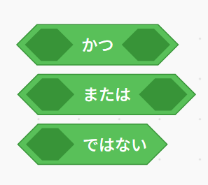
5
C++のif文について
and(&&),
or(||),
not(!)
を用いると
条件式が
きれいに書ける
テクニック2 : 論理演算子
コード例
int num = 50; // その他の数でも試してみて
if (num >= 0 && num <= 100) {
cout << “0 <= ” << num << “ <= 100” << endl;
} if (num < 0 || num > 100) {
cout << num << “ < 0 or ” << num << “ > 100” << endl;
}
if (!(num > 100)) {
cout << num << “ <= 100” << endl;
}

Slide 51
5
C++のif文について
テクニック3 :省略
コード例
{ }の中の処理が1つのみ
ならば、{ }を書かず、
条件式の( )の後ろに
半角スペースを空けることで、
処理を続けて書ける。
この後のwhile文やfor文も同じ
int main(){
int a;
cin >> a;
if(a>=100) {
cout << a << endl;
} else {
cout << 100 << endl;
}
// ↓同義
if(a>=100) cout << a << endl;
else cout << 100 << endl;
}

Slide 52
5
C++のif文について
テストの結果にコメントしよう
コード例
int main(){
int score;
cin >> score;
// 続きを書いてください
// scoreが100なら”Excellent!“
// scoreが50以上100未満なら”Good!“
// scoreが50未満なら”Fight!!“
// と出力するコードを書いてください
}
入力されたscoreは0≦score≦100
を満たすとする

Slide 53
5
C++のif文について
テストの結果にコメントしよう
コード例
int main(){
int score;
cin >> score;
// 以下続き
if(score == 100) {
cout << “Excellent!” << endl;
} else if(score >= 50) {
cout << “Good!” << endl;
} else {
cout << “Fight!!” << endl;
}
}
andを用いて条件式を
丁寧に再現してもよい
左のコードは条件式を
できるだけ短くしている

Slide 54
6
C++のwhile文について
繰り返しの処理について
False
条件
処理1
続きの
処理
True

Slide 55
6
C++のwhile文について
繰り返しの処理について
False
つまり、
条件が満たされる間、繰り返す
条件
処理1
続きの
処理
True

Slide 56
6
C++のwhile文について
繰り返し(while文)を使ってみよう
コード例
出力
int main(){
int i = 0;
while(i < 10) {
cout << i<< endl;
i++;
}
}
>> 0
>> 1
>> 2
>> 3
>> 4
>> 5
>> 6
>> 7
>> 8
>> 9
i+=1 でも良いが、while文やこの後
のfor文では
i++ の方が多い
（見やすさのため）

Slide 57
6
C++のwhile文について
whileの仕組みについて
コード例
出力
i=9のとき、
print(i) → 9が出力
i += 1 → i=10となる
これで、i < 10を
満たさなくなり、
whileが終了する。
int i = 0;
while(i < 10) {
cout << i<< endl;
i++;
}
>> 0
>> 1
>> 2
>> 3
>> 4
>> 5
>> 6
>> 7
>> 8
>> 9
インデント

Slide 58
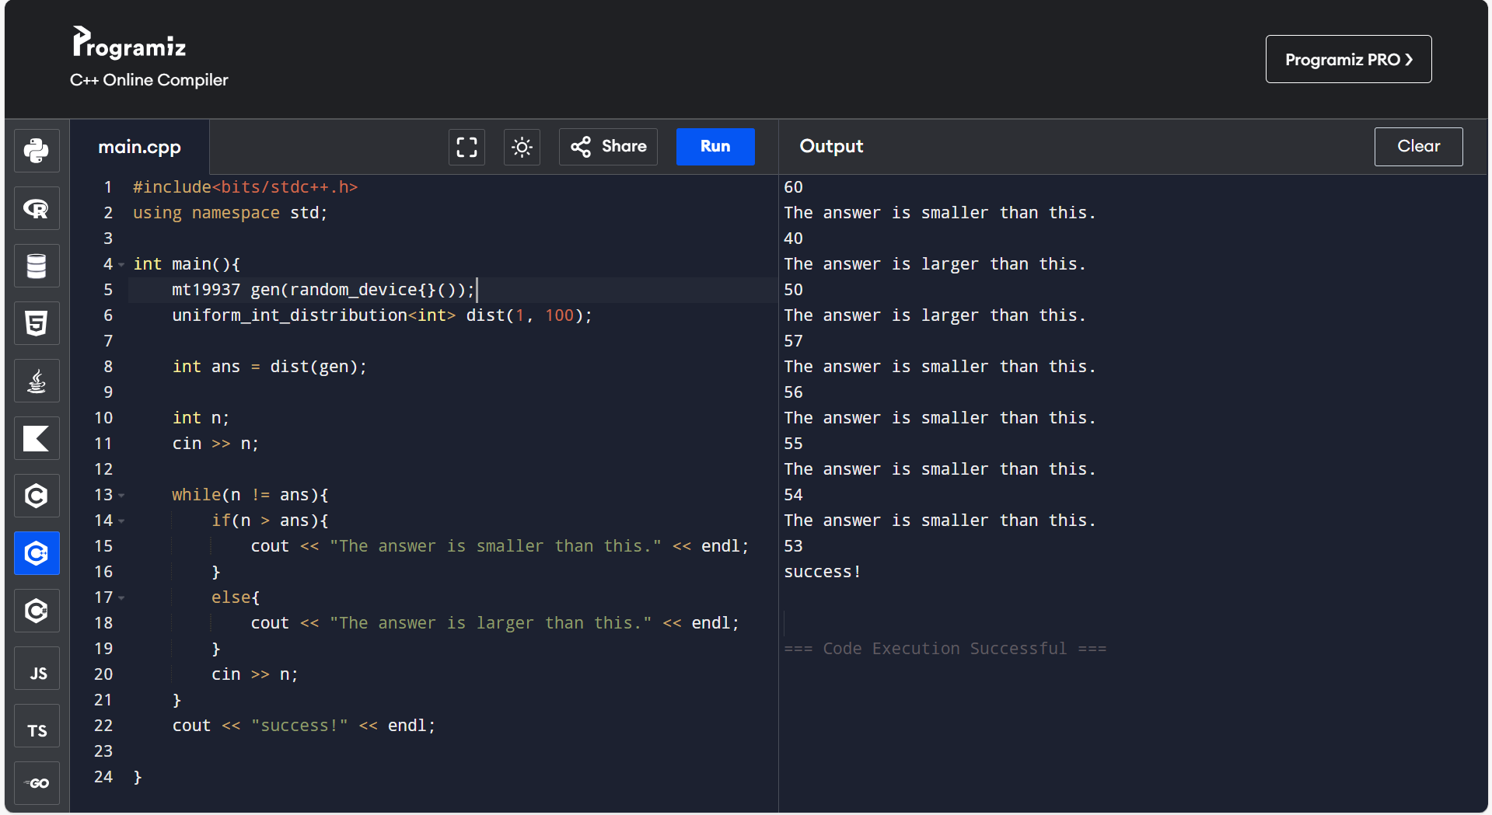
6
C++のwhile文について
Online C++ Compiler – Programiz
https://www.programiz.com/cpp-programming/online-compiler/
実践の準備
一時的に右のサイト
を使います
コードを左の欄に打ち込んだら、Runを押して、Outputの欄に入力してください。随時入力できます。
コードを書くとこ
入力
Notes:
よろしく

Slide 59


6
C++のwhile文について
数あてゲームを作ろう
50
それ以上
75
それ以下
63
正解
Notes:
よろしく

Slide 60
6
C++のwhile文について
数あてゲームを作ろう
コード例
int main(){
mt19973 gen(random_device{}())
uniform_int_distribution<int> dist(1,100);
int ans = dist (gen); // ランダムで答えを1～100に設定
int n; // 入力を受ける変数を設定
cin >> n; // 最初の入力
// 答えでなく、答えより入力の方が大きければ”Too larger.”と出力
// 答えでなく、答えより入力の方が小さければ”Too smaller.”と出力
cout << “Right Answer!” << endl; // 答えであればこのように出力
}
・1～100の数字を当てるゲームを作成
・入力した数字が、答えであった場合、”Right Answer!”と出力
・もし答えでなければ、正解より大きいか小さいか出力
・答えが入力されるまで繰り返す
Notes:
文章だとわかりにくいので実際に途中までできているコードを見ましょう

Slide 61
6
C++のwhile文について
数あてゲームを作ろう
https://tybob8010.github.io/cpp
ここからサンプルコードをコピペしてください。
Notes:
文章だとわかりにくいので実際に途中までできているコードを見ましょう

Slide 62
6
C++のwhile文について
数あてゲームを作ろう
コード例
int main(){
// コピペするところは省略
// 以下のようにすれば…
while(何らかの条件式) {
// 大小関係を出力する部分
cin >> n; // 次の入力
}
cout << “Right Answer!”<< endl;
}
Notes:
よろしく

Slide 63
6
C++のwhile文について
数あてゲームを作ろう
コード例
int main(){
// コピペするところは省略
while(n != ans) {
if(n > ans) {
cout << “Too larger.” << endl;
} else {
cout << “Too smaller.” << endl;
}
cin >> n;
}
cout << “Right Answer!” << endl;
}
答えと等しくないなら
続ける
答えとの大小関係を
if文で調べる
再度、答えを入力する
Notes:
解説・解答

Slide 64
6
C++のwhile文について
数あてゲームを作ろう
コード例
int main(){
// コピペするところは省略
while(n != ans) {
if(n > ans) {
cout << “Too larger.” << endl;
} else {
cout << “Too smaller.” << endl;
}
cin >> n;
}
cout << “Right Answer!” << endl;
}
もし、最初から答えが
入力されたら？
whileは中身が1回も
実行されない場合もある
Notes:
解説・解答

Slide 65
7
C++のfor文について
while文で同じ処理を繰り返す場合
コード例
出力
コード例
int main(){
int i = 0;
while(i < 10) {
cout << i << endl;
}
}
i++; は
忘れやすい。
注意！
[Errorの説明]
0
0
0
0
0
…(略)
int main(){
int i = 0;
while(i < 10) {
cout << i << endl;
i++; // ←忘れずに！
}
}
このコードを動かしたらどうなる？
出力を予想してみよう。

Slide 66
7
C++のfor文について
while文で同じ処理を繰り返す場合
出力
必要なのは、
初期化： i = 0;
条件式： i < 10
変化式： i++;
→でもこれ面倒じゃない？
for文はwhile文を簡略できる
コード例
int main(){
int i = 0;
while(i < 10) {
cout << i << endl;
i++;
}
}
>> 0
>> 1
>> 2
>> 3
>> 4
>> 5
>> 6
>> 7
>> 8
>> 9

Slide 67
7
C++のfor文について
for文を打ってみよう
コード例
出力
int main(){
for(int i = 0; i < 10; i++) {
cout << i << endl;
}
}
>> 0
>> 1
>> 2
>> 3
>> 4
>> 5
>> 6
>> 7
>> 8
>> 9

Slide 68
7
C++のfor文について
for文の意味
初期化
while文でいうところ→{ }の外のint i = 0;
コード例
int main(){
for(int i = 0; i < 10; i++) {
cout << i << endl;
}
}
変化式
while文でいうところ→{ }の中のi++;
条件式

Slide 69
7
C++のfor文について
for文とwhile文の違い
for文
while文
・N回の繰り返しに特化
→1つずつiが増加する
・( )の中に初期化・条件式・変化式をわかりやすく書ける→速い
・N回ではない繰り返しも可能 →iは好きなように増加できる
・初期化は{ }の外、条件式は
( )の中、変化式は{ }の中に
書く→若干遅い

Slide 70
7
C++のfor文について
for文とwhile文の違い
コード例
コード例
int main(){
int i = 0;
while(i < 10) {
cout << i << endl;
i++;
}
cout << i << endl;
// ↑whileの前にiを宣言してるから // エラーは発生しない
}
int main(){
for(int i = 0; i < 10; i++) {
cout << i << endl;
}
// cout << i << endl;
// ↑範囲外アクセスのため、エラー発生
}
iはfor文の{ }の中でしか使えない。
{ }の外で使おうとすると範囲外アクセスでエラーとなる
while文であれば
while文の{ }の外でiを使っても範囲外エラーは発生しない

Slide 71
7
C++のfor文について
2重のfor文について
出力
コード例
>> 1,1
>> 1,2 >> 1,3
>> 2,1
>> 2,2
>> 2,3
>> 3,1
>> 3,2
>> 3,3
int main(){
for(int i = 1; i <= 3; i++) {
for(int j = 1; j <= 3; j++) {
cout << i << “,” << j << endl;
}
}
}
左を実行すると、1～3の2数の組み合わせをすべて出力できる
for文を2重に重ねることで、複雑な動きを実装できる

Slide 72
7
C++のfor文について
プログラミングの問題を解こう
問題：
太郎君と花子さんがN回じゃんけんを行った。 それぞれの出した手を1回目からN回目まで R（グー),S(チョキ),P(パー)として繋げ、
長さN,文字列TとHとして順番に入力する。
全N回のじゃんけんにおいて、太郎君の勝利した回数を出力せよ。
入力例1
出力例1
5
RSPRS
PSPSP
>> 2
補足：
コード例
出力例
int main(){
string S;
S = ”Hello”;
cout << S[0] << endl;
}
>> H
文字列のi番目の文字は[i-1]で指定できる

Slide 73
7
C++のfor文について
プログラミングの問題を解こう
コード例
入力から受け取る必要のある情報は、 N(じゃんけんの回数)
T(太郎君の手)
H(花子さんの手)
そして、最終的に太郎君が勝った回数を
記録するansを定義した。
真ん中では、for文で0～N-1文字目
を処理したいので…？
int main(){
int N;
cin >> N;
string T,H;
cin >> T >> H;
int ans;
// 処理を書く
cout << ans << endl;
}

Slide 74
7
C++のfor文について
プログラミングの問題を解こう
コード例
一般に左のような解答が想定される
問題は、2024/2025年の
日本情報オリンピック(JOI)、
予選第2回3問目から引用、一部改変。
競技プログラミングの一例
int main(){
int N;
cin >> N;
string T,H;
cin >> T >> H;
int ans;
for(int i = 0; i < N; i++) {
if(T[i] == ‘R’ && H[i] == ‘S’) ans++;
if(T[i] == ‘S’ && H[i] == ‘P’) ans++;
if(T[i] == ‘P’ && H[i] == ‘R’) ans++;
}
cout << ans << endl;
}
JOI 2024/2025 一次予選 (第2回) 過去問 – AtCoder
https://atcoder.jp/contests/joi2025yo1b

Slide 75
8
C++の配列について
vector・配列とは(雰囲気)
複数の値を格納できる変数(の型)
[0, 1, 2, 3, 4,]
[“Alice”,“Bob”,“Charley”]

Slide 76
8
C++の配列について
vector・配列とは(詳しく)
Index:0
Index:1
Index:2
[“Alice”, “Bob”, “Charley”]
[] で囲まれ、要素を複数格納できる
要素には番号(インデックス)が0,1,2,3,…と振られる
例：上のリストで番号が0番目の要素は”Alice“

Slide 77
8
C++の配列について
vector配列を使ってみよう
コード例
出力
int main(){
vector<int>nums = {1,4,6,3,2,5,7};
int sum = 0;
for(int i = 0; i < nums.size(); i++) {
sum += nums[i];
cout << nums[i] << endl;
}
cout << sum << endl;
}
>> 1
>> 4
>> 6
>> 3
>> 2
>> 5
>> 7
>> 28

Slide 78
8
C++の配列について
vector配列を使ってみよう
1
.size()は入力されたvectorの中の要素の数を返す関数
配列名[添字]でvectorの、その番号の値を参照できる
左のコードでは、numsの
要素を順番に参照し、
ansはそれらの合計を表す
コード例
4
6
int main(){
vector<int>nums = {1,4,6,3,2,5,7};
int sum = 0;
for(int i = 0; i < nums.size(); i++) {
sum += nums[i];
cout << nums[i] << endl;
}
cout << sum << endl;
}
3
2
nums[0]
5
7
n u m s
nums[1]
nums[2]
nums[3]
nums[4]
nums[5]
nums[6]
一番最初は添字（通し番号）が0から始まる！

Slide 79
8
C++の配列について
for文の他の使い方
先述のコードは一部を書き換え、
左のようにも書ける
この場合、for文は0～6の番号
を代入しているのではなく、
numbersの要素を一つずつ
xに代入している
コード例
int main(){
vector<int>nums = {1,4,6,3,2,5,7};
int sum = 0;
for(auto x : nums) {
sum += x;
cout << x << endl;
}
cout << sum << endl;
}

Slide 80
8
C++の配列について
vectorの色んな文法 - 追加
コード例
リストに要素を追加する方法2選
>末尾に追加する
.push_back()
>指定した番号に要素を挿入する
.insert(位置,要素)
int main(){
vector<int>nums = {0,1,2};
nums.push_back(3);
// {0,1,2,3}
nums.insert(nums.begin()+2,5);
// {0,1,5,2,3}
}

Slide 81
8
C++の配列について
vectorの色んな文法 – 削除
vectorの要素を削除する
方法2選
>末尾の要素を削除
.pop_back()
>指定した番号の要素を削除
.erase(位置)
>指定した範囲の要素を削除
.erase(始点,終点)
コード例
int main(){
vector<int>nums = {0,1,2,3,4};
nums.pop_back();
// {0,1,2,3}
nums.erase // 本当は改行しない
(nums.begin()+1,nums.begin()+3);
// {0}
}

Slide 82
8
C++の配列について
vectorの色んな文法 – よく使うもの
コード例
よく使うものをまとめると
左の通りである
これ以外も構文は存在するが
特に使うものを集めた
リストについて、できること
だけでも覚えておくとよい
// 追加
nums.push_back(値);
nums.insert(位置,値);
// 削除
nums.pop_back();
nums.insert(始点,終点);

Slide 83

9
これからの勉強の仕方
やりたいこと別、進路
1.C++をもっと勉強したい
今回扱えなかった内容 ： 関数、クラスなどなど
個人で学ぶ場合、以下のようなサイト・本を閲覧するとよい
C++入門 AtCoder Programming Guide for beginners (APG4b)
https://atcoder.jp/contests/APG4b
Pythonなどの多言語と比べ、
環境設定から大変なため、
サイトは少ないかも
やさしいC++ 第5版
C++の入門書。C++特有のポインタ・参照、template、演算子のオーバーロード等も書いてある。
vector等は詳しくは載っていない

Slide 84
9
これからの勉強の仕方
やりたいこと別、進路
2.C++以外の言語に触れたい
今回扱えなかった内容 ： 関数、クラスなどなど
一度C++で上記の内容をわかってから、
C++以外の言語をすると、飲み込みが早いと思う
Python入門 AtCoder Programming Guide for beginners (APG4bPython)
https://atcoder.jp/contests/APG4bPython 初心者向けHTML入門：書き方の基本とタグの使い方 https://saruwakakun.com/html-css/basic/html
HTML: ハイパーテキストマークアップ言語 | MDN
https://developer.mozilla.org/ja/docs/Web/HTML
各言語名+”入門”とかで調べるとなんか出てくると思う

Slide 85



9
これからの勉強の仕方
やりたいこと別、進路
3.ゲームを作りたい
Unity, UnrealEngine5, エンジンを使わない, など、、、
それにあった言語を学びつつ触ってみれるはず
この辺りは書籍がよい
いろいろ調べたり、
本屋で実際に見たり：

Slide 86
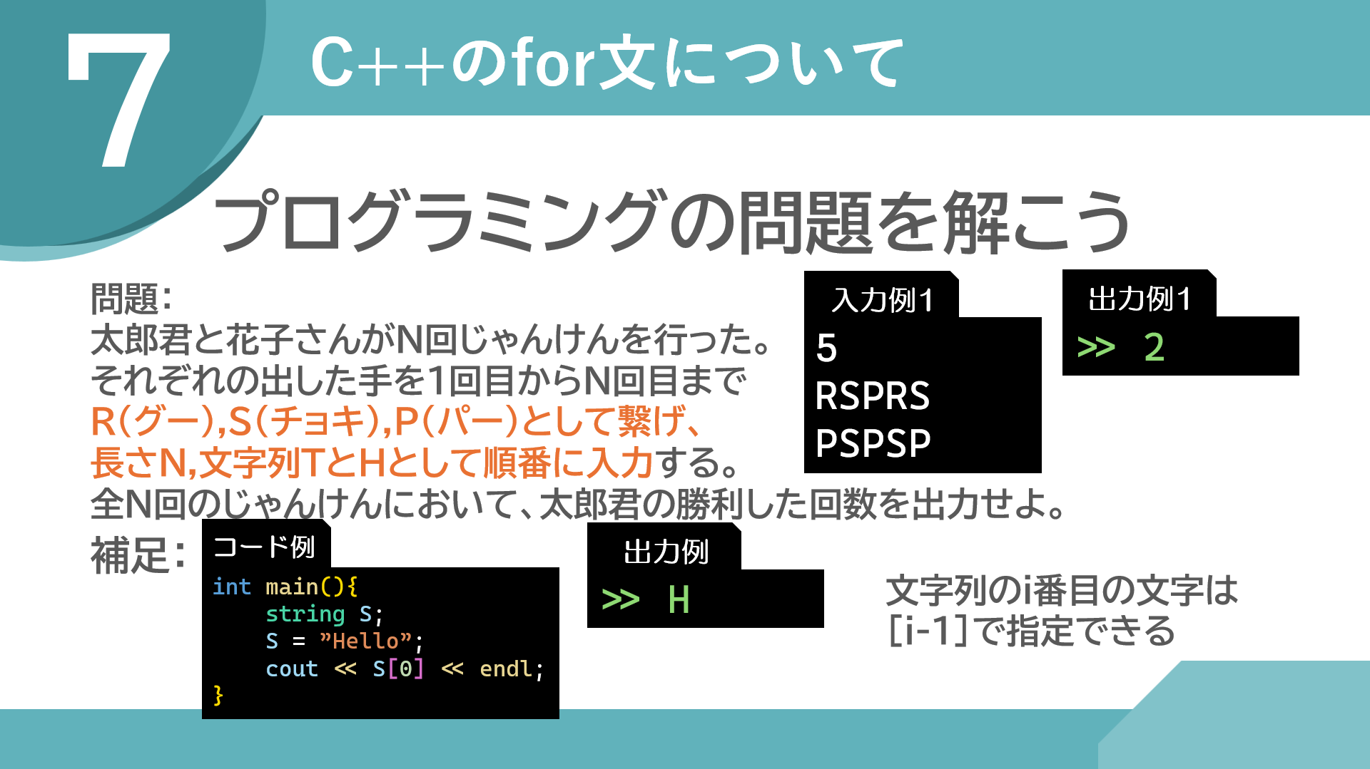

9
これからの勉強の仕方
やりたいこと別、進路
4.競技プログラミング
先ほど解いたような問題をいかに早く、正確に解けるかを競う
・ABC｜Atcoderというサイトで、毎週土曜21:00～にコンテストが
開催され、初心者でも数問解けるはず
・JOI(日本情報オリンピック)｜科学オリンピックの一つ
教材は各言語の入門等で良い。
C++が中級程度になれば「競技プログラミングの鉄則」という本がおすすめ↑
なおこの本の筆者のQiitaも参考になるかも https://qiita.com/e869120

Slide 87
9
これからの勉強の仕方
この講座はプログラミングを学ぶ最初の一歩の手助けを
する目的で制作しました。
この講座を通し、
あなたにとってプログラミングは距離を置く対象ではなく、
より挑戦していきたい分野であることを願います。
短い間でしたが、受講ありがとうございました。

